Slide 1
Изучение возможности измерения анти- -гиперонов с помощью электромагнитного калориметра
Выполнил: Гордеев П.П.
Научный руководитель: Блау Д.С.
Москва 2020

Slide 2
Введение
Основная научная цель экспериментов ALICE – исследование кварк-глюонной плазмы
Одной из задач является изучение странных барионов
Целью данной работы является изучение возможности измерения анти-сигма-гиперонов с помощью электромагнитного калориметра

Slide 3
Сигма-гипероны
Сигма-гипероны – элементарные частицы, представляющие собой барионы со странностью – 1.
%
%
%

Slide 4
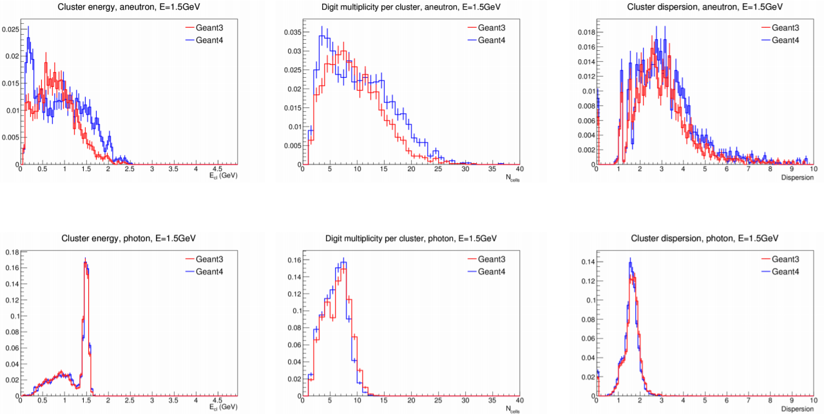
Регистрация антинейтронов
Большая энергия кластера
Сопоставление треков
Время пролета
Отклик калориметра PHOS на нейтрон и гамма-квант при энергии 1.5 GeV

Slide 5
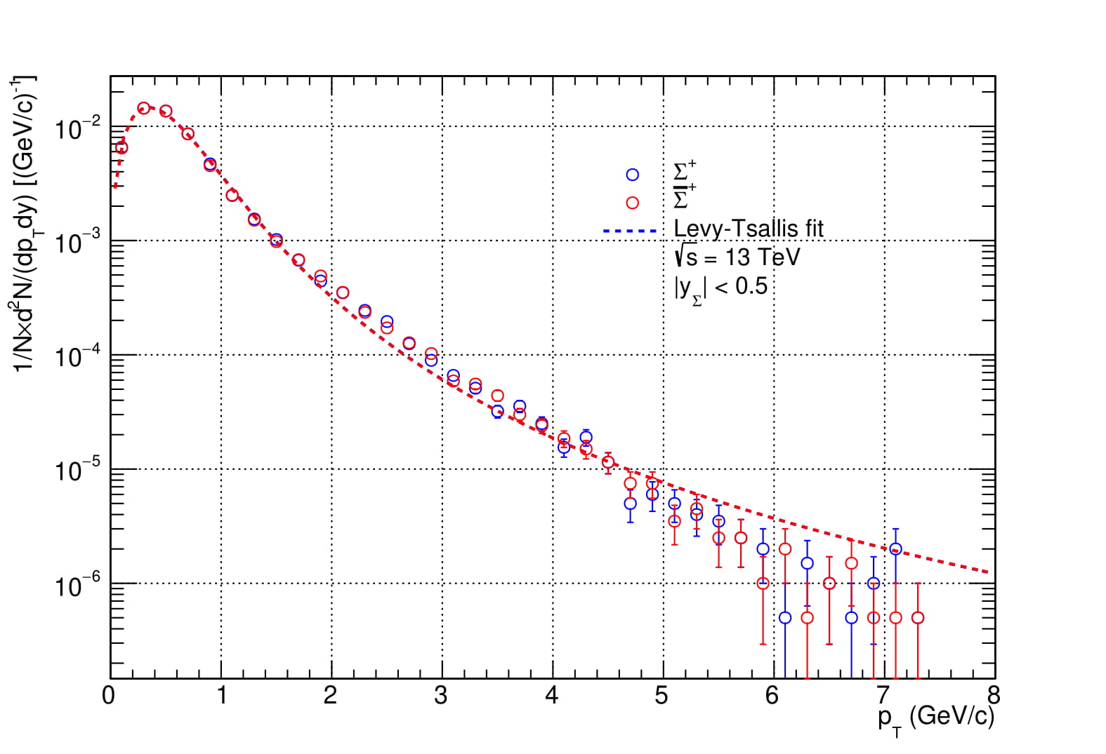
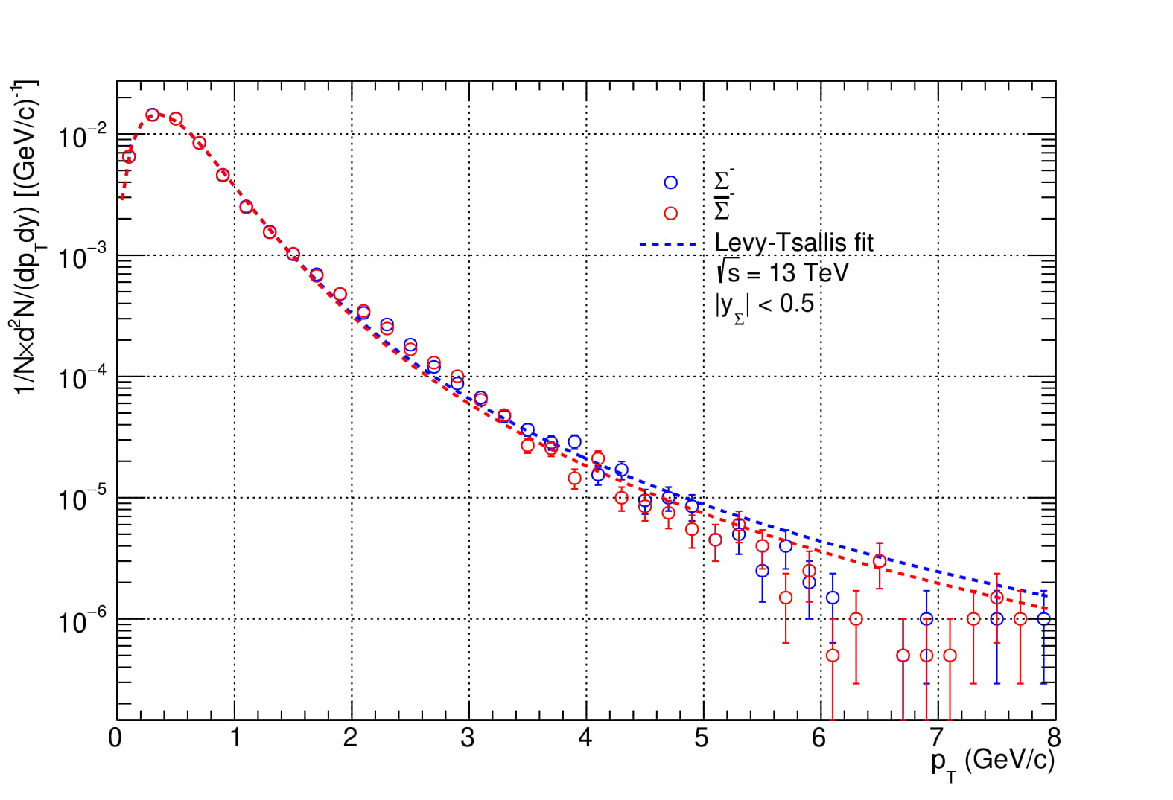
Монте-Карло симуляция эксперимента
Монте-Карло генератор PYTHIA 8.3
Количество событий –
Протон-протонные столкновения
Спектры сигма- и анти-сигма-гиперонов

Slide 6
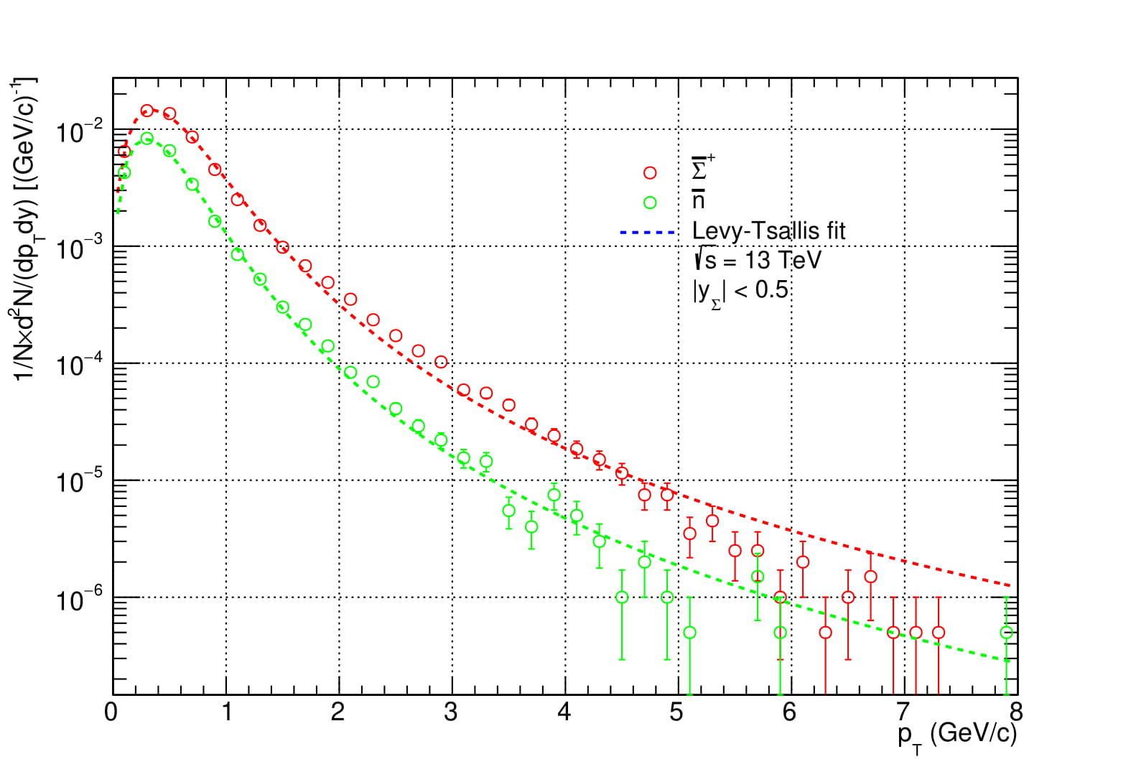
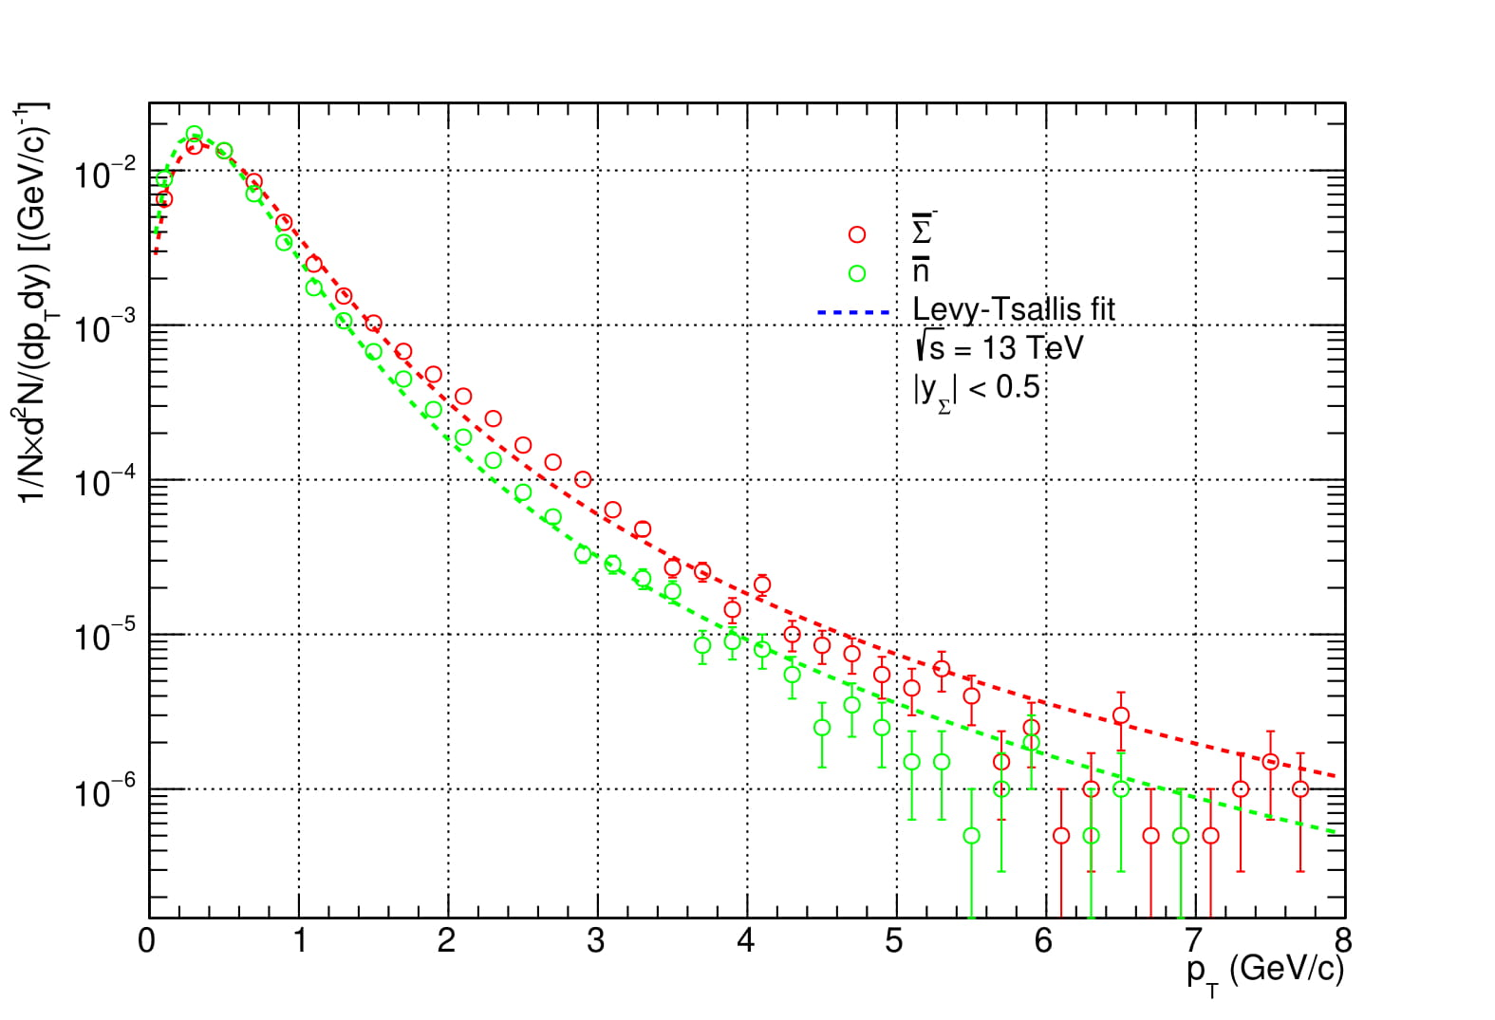
Спектры анти-сигма-гиперонов и антинейтронов

Slide 7
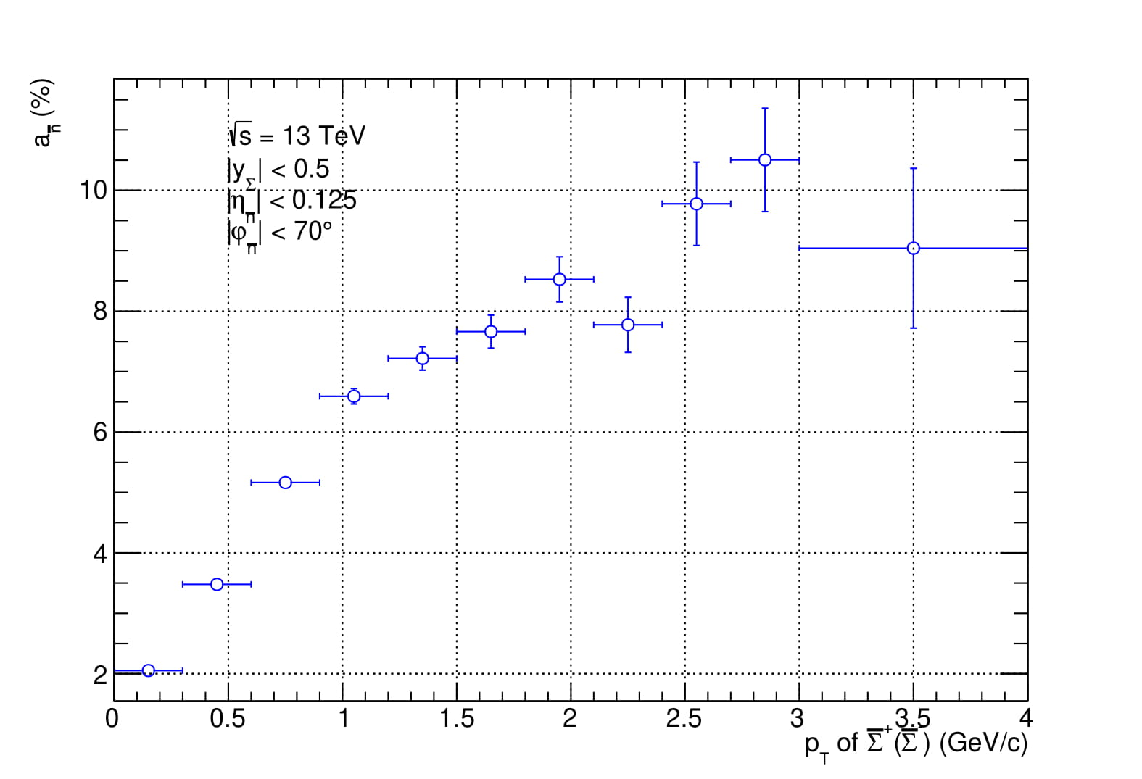
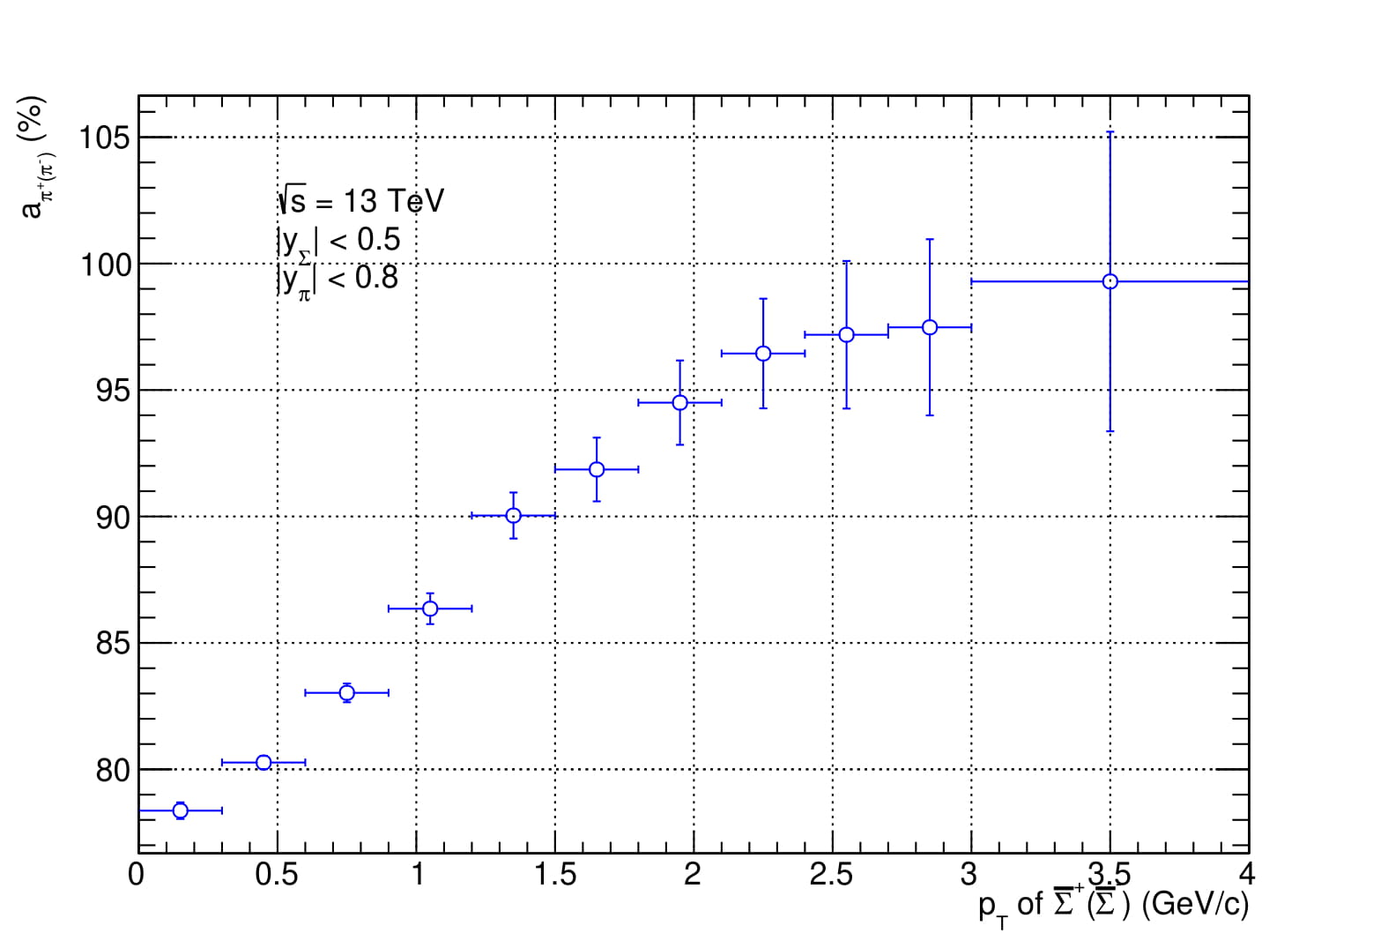
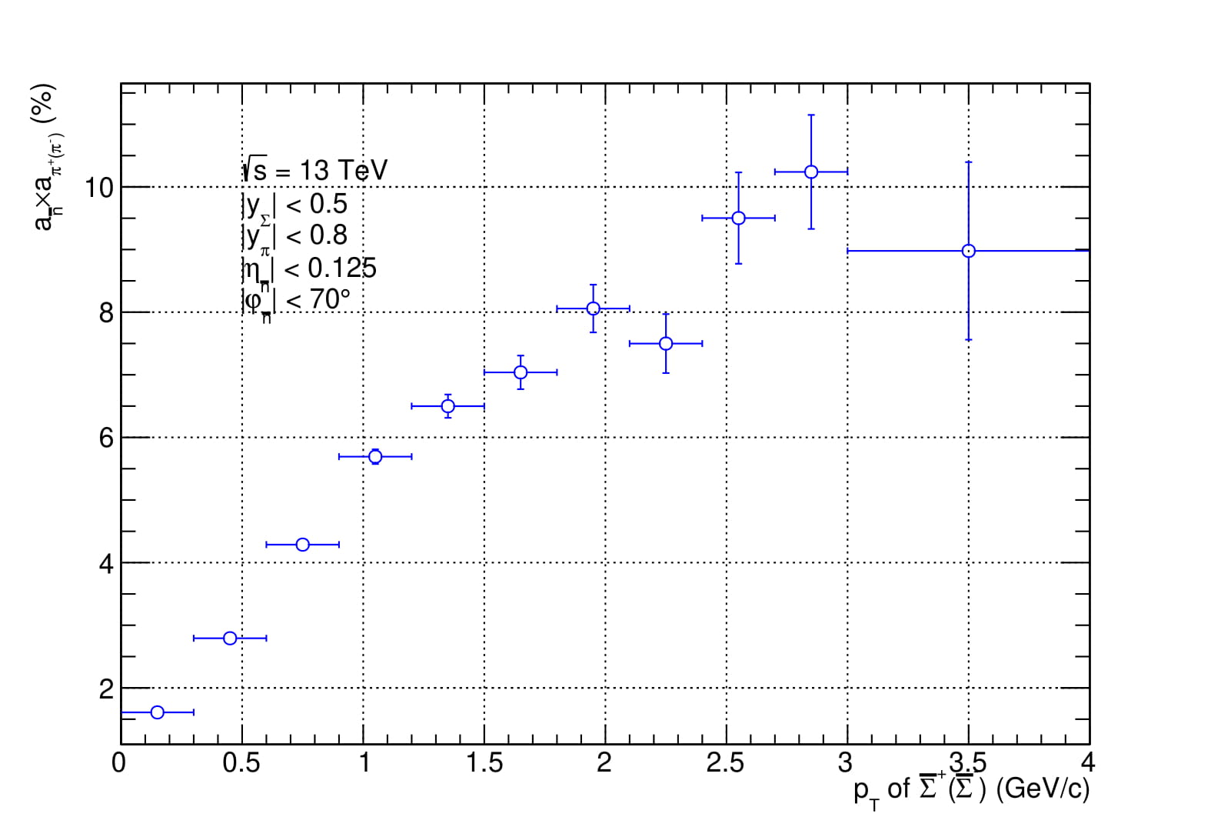
Акцепнтанс

Slide 8
Реконструкция импульса
L – расстояние до калориметра PHOS
с – скорость света
Зависимость разности
от импульса антинейтрона
m – масса антинейтрона
– импульс нейтрона из Монте-Карло генератора
– время пролета антинейтрона, размытое по Гауссу

Slide 9
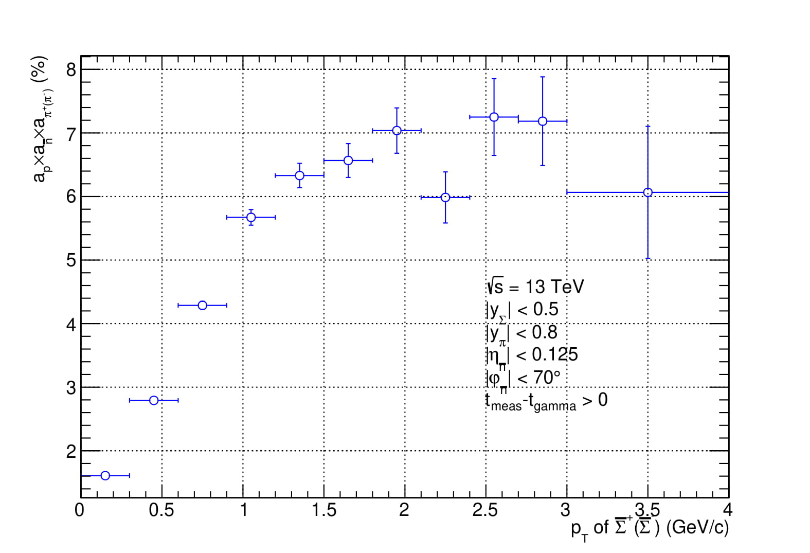
Эффективность геометрического отбора и отбора по импульсу

Slide 10
Заключение
Проведена симуляция pp столкновения с момощью Монте-Карло генератора PYTHIA 8.3
Получены спектры анти-сигма-гиперонов и антинейтронов
Исследован метод восстановления импульса частицы по времени ее пролета
Эффективность измерения анти-сигма-гиперонов составила примерно 1-6% для частиц с поперечным импульсом 0-2 ГэВ/с
Планируется обработка реальных данных эксперимента

Slide 11
